Slide 1
НАФТА

Slide 2
Склад нафти
Нафта - рідка горюча корисна копалина, що складається із складної суміші вуглеводнів і деяких органічних сполук. За кольором нафта буває червоно-коричневого, інколи майже чорного кольору, хоча інколи зустрічається і слабо забарвлена в жовто-зелений колір і навіть безбарвна нафта, поширена в осадових породах Землі. Сьогодні нафта є одним з найважливіших для людства корисних копалини

Slide 3
Історичні відомості
Нафта відома людству з прадавніх часів. В середні віки інтерес до нафти, в основному, грунтувався на її здатності горіти.
Збереглися відомості про «горючу воду », привезеною з Ухти до Москви при Борисі Годунове.
До початку ХVIII століття нафта переважно використовувалася в сирому, непереробленому і неочищеному вигляді. Велика увага на нафту як корисну копалину була звернена лише після того, як:
у Росії заводською практикою братів Дубініних (з 1823) та
у Америці хіміком Б. Силліманом (1855), було доведено, що з неї можна виділити гас - освітлювальне масло, подібне до фотогена, що вже у той час вироблявся з деяких видів кам'яного вугілля і сланців і набув широкого поширення. Переважне використання переробленої нафти почалося лише в 2-ій половині ХІХ століття, чому сприяло створення в той час нового способу видобутку нафти з використанням бурових свердловин замість колодязів. Перший в світі видобуток нафти з бурової свердловини відбувся в 1848 році на Бібі-Ейбатськом родовищі поблизу Баку.

Slide 4
Походження
Існує дві теорій походження нафти.
Органічна Неорганічна, або мінеральна
Органнічна теорія походження нафти ( найбільш поширена) – нафта утворилася в результаті розкладу морських рослин і тварин протягом мільйонів років, які під тиском високої температури перетворювалися на вуглеводні .
Неорганічна теорія походження нафти (мінеральна) – вуглеводні нафти є продуктами реакцій карбідів металічних елементів із водою, а також водню з карбон(ІІ)оксидом, що відбувалися в надрах землі

Slide 5
Фізичні властивості
Нафти :
масляниста рідина темно – бурого або майже чорного кольору;
має характерний запах ;
легша за воду (її густина 0,82 – 0,95 г/см кубічний) ;
за звичайних умов нерозчинна у воді, але утворює з нею стійку неоднорідну суміш – емульсію;
розчинна в органічних розчинниках (рідких вуглеводнях).
горить киптявим полум’ям

Slide 7
склад
Загальний склад
Нафта є сумішшю близько 1000 індивідуальних речовин :
рідкі вуглеводні ( 80-90 % по масі)
гетероатомні органічні сполуки (4-5 %),
сульфурвмісні (близько 250 речовин),
нітрогенвмісні (> 30 речовин) ,
кисневі (близько 85 речовин),
металоорганічні з'єднання (в основному ванадієві і нікелеві), це :
- розчинені вуглеводневі гази
(C1- C4, від десятих доль до 4 %),
- вода (від слідів до 10 %),
- мінеральні солі (головним чином хлориди, 0,1-4000 мг/л і більш),
- розчини солей органічних кислот і ін., механічні домішки (частки глини, піску, вапняку).
Вуглеводневий склад
парафінові (зазвичай 30-35,
рідше 40-50 % за об'ємом) ;
нафтенові (25-75 %).
у меншій мірі - з'єднання ароматичного ряду (10-20, рідше 35 %) і змішаного, або гібридного, будови (наприклад, парафино-нафтенові, нафтено-ароматичні).

Slide 8
Видобуток нафти
- фонтан (вихід флюїда здійснюється за рахунок різниці тисків)
- газліфт
- установка електро-відцентрового насоса (УЕЦН)
- ЕВН установка електро-гвинтового насоса (УЕВН)
- штангові насоси (ШГН)

Slide 9
Переробка нафти
Мета переробки нафти (нафтопереробки) - виробництво нафтопродуктів, перш за все, різних палив (автомобільних, авіаційних, котельних і т. д.) і сировини для подальшої хімічної переробки.
Процес переробки нафти можна розділити на 3 основних етапу:
1. Розділення нафтової сировини на фракції, що розрізняються по інтервалах температур кипіння (первинна переробка) ;
2. Переробка отриманих фракцій шляхом хімічних перетворень вуглеводнів, що містяться в них, і виробітку компонентів товарних нафтопродуктів (вторинна переробка);
3. Змішення компонентів із залученням, при необхідності, різних присадок, із здобуттям товарних нафтопродуктів із заданими показниками якості (товарне виробництво).

Slide 10
Бензин
Паливо для двигунів внутрішнього згорання
Лігроїн
Компонент реактивного пального,
пального для двигунів внутрішнього згорання
Гас
Дизельне та реактивне пальне
Газойль
Дизельне та котельне пальне
Мазут
Переробка на мастильні засоби,котельне пальне,гудрон

Slide 11
Стабілізація і вторинна перегонка бензину
Отримана на атмосферному блоці бензинова фракція містить гази (в основному пропан і бутан) в об'ємі, що перевищує вимоги за якістю, і не може використовуватися ні як компонент автобензину, ні як товарний бензин. Крім того, процеси нафтопереробки, направлені на підвищення октанового числа бензину і виробництва ароматичних вуглеводнів як сировина використовують вузькі бензинові фракції. Цим обумовлено включення в технологічну схему переробки нафти даного процесу , при якому від бензинової фракції відганяються зрідженні гази, і здійснюється її розгін на 2-5 вузьких фракцій на відповідній кількості колон.
Продукти первинної переробки нафти охолоджуються в теплообмінниках, в яких віддають тепло холодній сировині, що поступає на переробку, за рахунок чого здійснюється економія технологічного палива, у водяних і повітряних холодильниках і виводяться з виробництва. Аналогічна схема теплообміну використовується і на інших установках НПЗ.
Сучасні установки первинної переробки частенько є комбінованими і можуть включати вищеперелічені процеси в різній конфігурації. Потужність таких установок складає від 3 до 6 млн. тонн по сирій нафті в рік.
На заводах споруджується декілька установок первинної переробки щоб уникнути повної зупинки заводу при виведенні однієї з установок в ремонт.

Slide 12
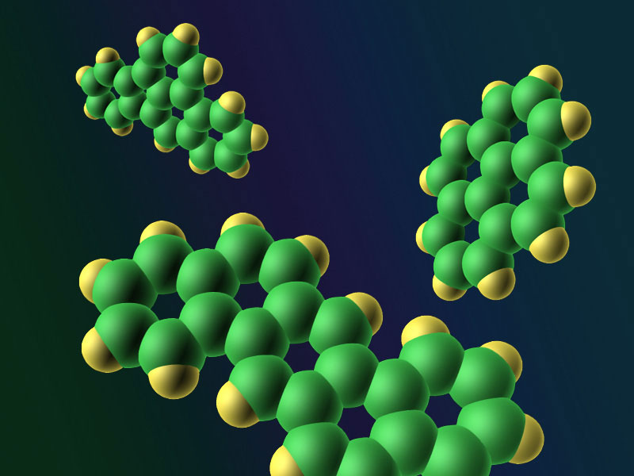
Повторна фракційна перегонка лігроїну та гасу
Каталітичний крекінг (при цьому відбувається ізомеризація алканів)
Термічний крекінг вуглеводнів мазуту і газойлю
Риформінг бензину(його ароматизація)

Slide 13
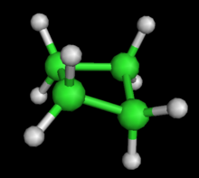
Переробка мазуту
Олії
Вазелін
Парафін
Гудрон

Slide 14
Застосування
Нафта займає провідне місце в світовому паливно-енергетичному балансі: доля її в загальному вжитку енергоресурсів складає 48 %.
як джерело коштовної сировини для виробництва синтетичних каучуків і волокон, пластмас, миючих засобів, пластифікаторів, присадок, фарбників і ін. (більше 8 % від об'єму світового видобутку).
отримування вихідних речовин для хімічної промисловості виробництва :
- парафінові вуглеводні - метан, етан, пропан, бутан, пентан, гексан, а також високомолекулярні (10-20 атомів вуглецю в молекулі);
- нафтенові; ароматичні вуглеводні - бензол, толуол, ксилоли, етилбензол;
-олефінові і діолефінові - етилен, пропилен, бутадієн; ацетилен.

Slide 15
Запаси нафти
Нафта відноситься до непоновлюваних ресурсів. Розвідані запаси нафти складають (на 2004) 210 млрд т (1200 млрд баррелів), нерозвідані, - оцінюються в 52-260 млрд т (300-1500 млрд баррелів). Світові розвідані запаси нафти оцінювалися до початку 1973 роки в 100 млрд т (570 млрд баррелів) (дані по запасах нафти, що публікуються за кордоном, можливо занижені). Таким чином, у минулому розвідані запаси зростали. В даний час, проте, вони скорочуються.
До середини 1970-х світовий видобуток нафти подвоювався приблизно кожне десятиліття, потім темпи її зростання сповільнилися. У 1938 вона складала близько 280 млн т, в 1950 близько 550 млн т, в 1960 понад 1 млрд т, а в 1970 понад 2 млрд т. У 1973 році світовий видобуток нафти перевищив 2,8 млрд т. Світовий видобуток нафти в 2005 році склав близько 3,6 млрд т.
Всього з початку промислового видобутку (з кінця 1850-х рр.) до кінця 1973 року в світі витягувало з надр 41 млрд т, з яких половина доводиться на 1965-1973 роки.
Нафта займає провідне місце в світовому паливно-енергетичному господарстві. Її доля в загальному вжитку енергоресурсів безперервно зростає: 3 % у 1900, 5 % перед 1-ою світовою війною 1914-1918, 17,5 % напередодні 2-ої світової війни 1939-45, 24 % у 1950, 41,5 % у 1972, 48 % у 2004.
Світовий видобуток нафти в даний час (2006) складає близько 3,8 млрд т в рік, або 30 млрд баррелів в рік. Таким чином, при нинішніх темпах вжитку, розвіданої нафти вистачить приблизно на 40 років, нерозвіданою - ще на 10-50 років. Також зростає і вжиток нафти - за останніх 35 років воно виросло з 20 до 30 млрд баррелів в рік.
Є також великі запаси нафти (3400 млрд баррелів) в нафтових пісках Канади і Венесуели. Цієї нафти при нинішніх темпах вжитку вистачить на 110 років. В даний час компанії ще не можуть виробляти багато нафти з нафтових пісків, але ними ведуться розробки в цьому напрямі.

Slide 17
Кашаган
Кашаган - супергігантське нафтогазове родовище Казахстану, розташоване на півночі Каспійського моря. Відноситься до Прикаспійської нафтогазоносної провінції.
Відкрито в 30 червня 2000 року свердловиною «Схід-1». Є одним з найкрупніших родовищ в світі, відкритих за останніх 40 років, а також найбільшим нафтовим родовищем на морі
Розробка родовища ведеться в складних геологічних умовах: шельфова зона, великі глибини залягання (до 5500 м), високий тиск (80 МПа) пласта, високий вміст сірководня (до 19 %).
Родовище характеризується високим тиском пласта до 850 атмосфер. Нафта високоякісна -46° API, але з високим газовим чинником, вмістом сірководня і меркаптанів.
Її добовий дебіт склав 600 м нафти і 200 тис. м газу. Друга свердловина (Захід-1) була пробурена на Західному Кашагане в травні 2001 року в 40 км. від першої.
Для освоєння і оцінки Кашагана побудовано 2 штучні острови, пробурено 6 розвідувальних, 6 оцінних свердловин (Схід-1, Схід-2, Схід-3, Схід-4, Схід-5, Захід-1).
добовий дебіт в 540 м3 нафти і 215 тис. м газу.

